Slide 1
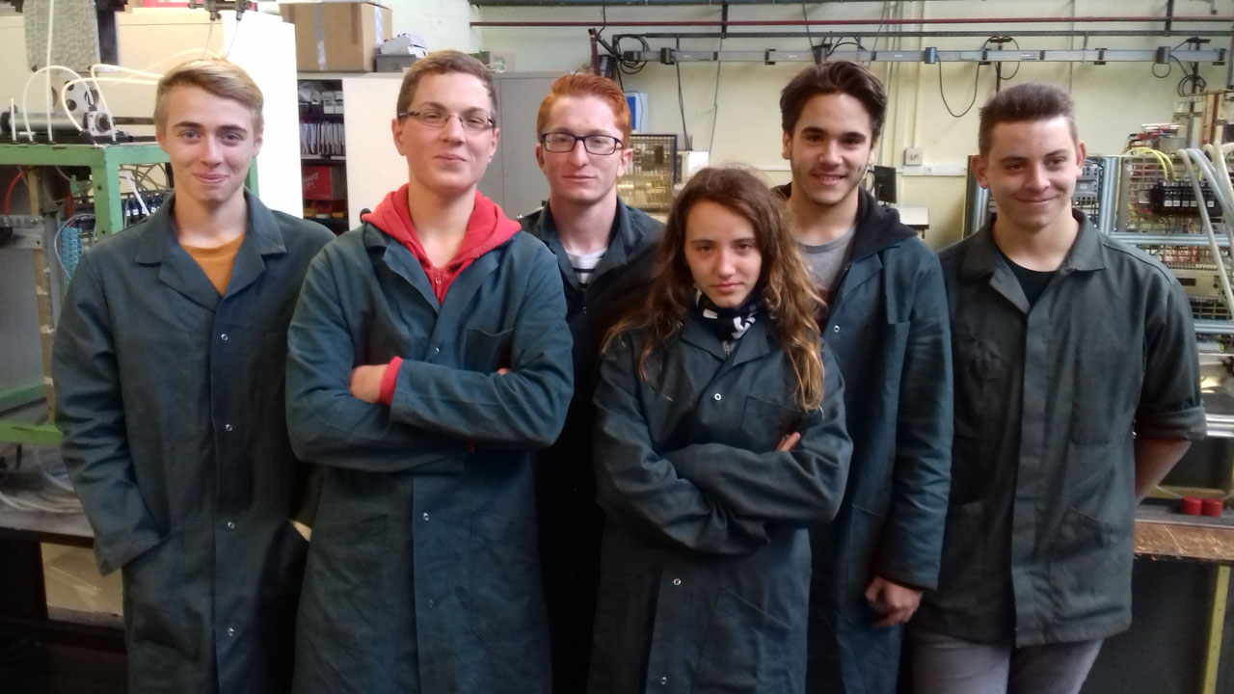

Slide 2
Challenge Autoentrepreneur MEI
Créer un service de maintenance
des équipements industriels
grâce au statut d'autoentrepreneur
et à une plate-forme internet

Slide 3
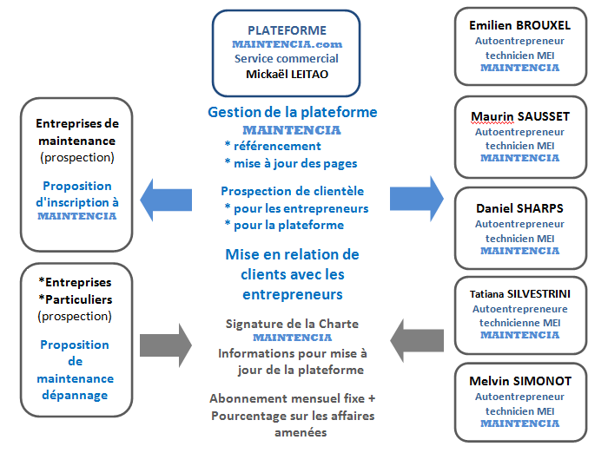
MAINTENCIA

Slide 4
Tarifs MAINTENCIA
Gestion de la plateforme
Inscription sur la plateforme Prospection commerciale | 80 € / mois par entreprise
+ pourcentage par affaires amenées
CA TTC facturé entre 100 et 300 € | 5% | entre 5 et 15 €
CA TTC facturé entre 301 et 600 € | 8% | entre 25 et 48 €
CA TTC facturé entre 601 et + | 10% | entre 60 et + €

Slide 5
Taux horaires des interventions de maintenance MAINTENCIA
Mécanique | Taux 1 | Taux 2 | Taux 3 | Taux 4
Montage - démontage -échange Usinage – fabrication | 36 €
Electricité
Montage / échange standard |  | 42 €
Mise au point – diagnostic |  |  | 50 €
Hydraulique
Montage - démontage |  | 42 €
Installation - échange |  |  | 50 €
Mise au point - diagnostic – étude |  |  |  | 65 €

Slide 6
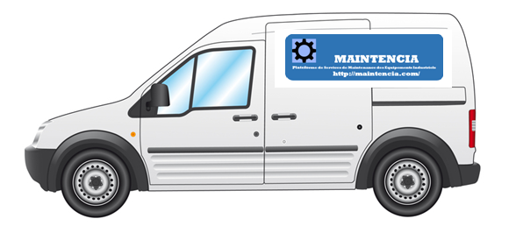
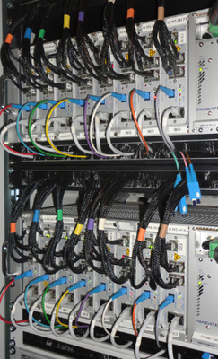
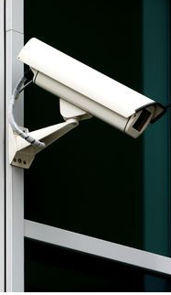
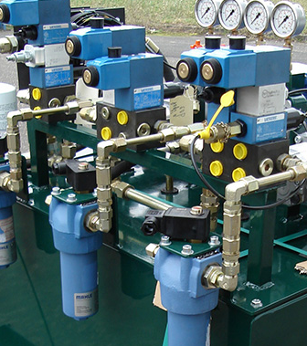
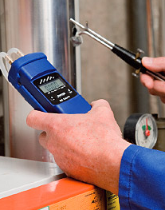
Les techniciens de la plateforme MAINTENCIA rapidement dans votre entreprise

Slide 7
Lycée professionnel Georges Cabanis
Brive-la-Gaillarde
Région Nouvelle-Aquitaine
France
Projet Challenge
Destination Entreprise 2017
Emilien BROUXEL
Mickaël LEITAO
Maurin SAUSSET
Daniel SHARPS
Tatiana SILVESTRINI
Melvin SIMONOT
Elèves Techniciens
de Maintenance des Équipements Industriels
(classe de Seconde MEI)

